Slide 1
JARINGAN PERPIPAAN
(PLUMBING dan SANITASI)

Slide 2
Bangunan gedung pada umumnya merupakan bangunan yang dipergunakan oleh manusia untuk melakukan kegiatannya ,agar supaya bangunan gedung yang di dibangun dapat dipakai, dihuni, dan dinikmati oleh pengguna, perlu dilengkapi dengan prasarana lain yang disebut pmsarana bangunan atau utilitas bangunan.
Utilitas Bangunan merupakan kelengkapan dari suatu bangunan gedung, agar bangunan gedung tersebut dapat berfungsi secara optimal. Disamping itu penghuninya akan merasa nyaman, arnan, dan sehat

Slide 3
Ruang lingkup dari Utilitas Bangunan
Sistem plumbing air minum
Sistem plumbing air kotor
Sistem plumbing air hujan
Sistem pembuangan sampah
Sistem pencegahan dan penanggulangan bahaya kebakaran
Sistem instalasi listrik
Sistem pengkondisian udara
Sistem transportasi vertikal
Sistem telekomunikasi
Sistem penangkal petir

Slide 4
Sistem Plumbing
Salah satu bagian dari utilitas bangunan adalah Plumbing. Termasuk dalam ruang lingkup plumbing diantaranya adalah :sistem penyediaan air minum, sistem pembuangan air kotor, dan sistem pembuangan air hujan didalam bangunan gedung.

Slide 5
Sistem Plumbing
Sistem plambing tersebut terdiri dari:
sistem penyediaan air bersih
sistem penyediaan air panas
sistem penyaluran air buangan (air kotor, air bekas, dan air hujan)
sistem pencegahan kebakaran (Sprinkler)

Slide 6
Pengertian Plumbing
segala sesuatu yang berhubungan dengan pelaksanaan pemasangan pipa dengan peralatannya di dalam gedung atau gedung yang berdekatan yang bersangkutan dengan: air hujan, air buangan dan air minum yang dihubungkan dengan sistem kota atau sistem lain yang dibenarkan.

Slide 7
Dasar dasar kerja Pipa (instalasi air)
Instalasi adalah jaringan yang dibuat untuk mengalirkan / menyalurkan sesuatu
Untuk instalasi air biasanya menggunapak PIPA

Slide 8
Jenis jenis pipa
PVC
Pipa baja Galvanish
Pipa Beton
Pipa Asbes

Slide 9
PVC (Poly Vinyl Chlorida)
Keistimewaan
  Ringan (terbuat dari plastik)
  Mudah mengerjakannya
  Harga lebih murah
  Tahan karat

Slide 10
Polyvinyl chloride (PVC
Polyvinyl chloride (PVC) adalah pipa yang terbuat dari plastik dan beberapa kombinasi vinyl lainnya. Memiliki sifat yang tahan lama dan tidak gampang dirusak. Pipa PVC juga tidak berkarat atau membusuk. Oleh karena itu, PVC ini paling sering digunakan dalam sistem irigasi/perairan dan pelindung kabel.

Slide 11
Di Indonesia standard ukuran yang dipakai untuk system perairan rumah tangga atau lainnya adalah standart JIS (Japanese Industrial Standard), sedangkan untuk PDAM biasanya memakai standard Nasional SNI.

Slide 12
Berikut ini adalah macam-macam ukuran pipa PVC dengan standard JIS (satuan inch) yang dimulai dari AW 1/2″ sampai AW 10″ (atau lebih), D 1 1/4″ sampai D 10″ (atau lebih) dan C 5/8″ sampai C 5″

Slide 13
AW = paling tebal, biasanya dipakai untuk perairan yang memiliki tekanan (seperti pakai pompa)
D = tidak terlalu tebal, bisa untuk tekanan yang tidak terlalu besar atau bisa dipakai untuk buangan.
C = paling tipis, biasanya untuk buangan air, tidak bisa untuk tekanan
AW 1/2″ | D 1 1/4″ | C 5/8″
AW 3/4″ | D 1 1/2″ | C 1/2″
AW 1″ | D 2″ | C 3/4″
AW 1 1/4″ | D 2 1/2″ | C 1″
AW 1 1/2″ | D 3″ | C 1 1/4″
AW 2″ | D 4″ | C 1 1/2″
AW 2 1/2″ | D 5″ | C 2″
AW 3″ | D 6″ | C 2 1/2″
AW 4″ | D 8″ | C 3″
AW 5″ | D 10″ | C 4″
AW 6″ |  | C 5″
AW 8″
AW 10″

Slide 14
5/8″ | 17 mm
1/2″ | 22 mm
3/4″ | 26 mm
1″ | 32 mm
1 1/4″ | 42 mm
1 1/2″ | 48 mm
2″ | 60 mm
2 1/2″ | 76 mm
3″ | 89 mm
4″ | 114 mm
5″ | 140 mm
6″ | 165 mm
8″ | 216 mm
10″ | 267 mm
Berikut ini maksud dari angka dibelakang kode AW/D/C

Slide 15
Kegunaan pada umumnya tiap ukuran
C 5/8
untuk pelindung kabel listrik
AW 1/2, 3/4
biasa dipakai untuk supply air di rumah tangga. Untuk ukuran yang lebih besar biasanya dipakai kalau memang membutuhkan debit air yang lebih besar.
D 2 1/2, 3, 4
biasa dipakai untuk air buangan di rumah tangga. Bisa saja pakai C tapi lebih baik gunakan type D kalau pipanya tidak ditanam di tembok, takutnya kalau ada apa-apa misalnya wc buntu dan perlu disedot, bisa pecah kalau tidak kuat.
C 3, 4
biasa untuk pembuangan air yang memiliki tekanan rendah

Slide 16
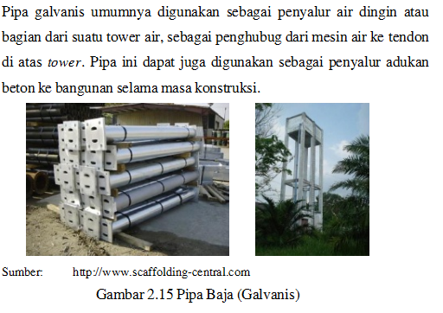
Pipa Baja Galvanish

Slide 17
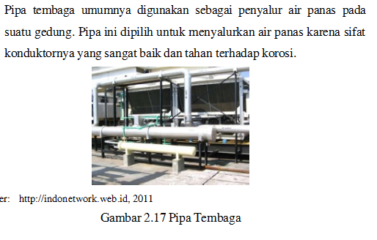
Pipa tembaga

Slide 18
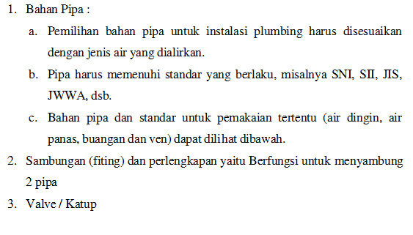
Hal-hal yang harus diperhatikan dalam instalasi sistem plumbing

Slide 19
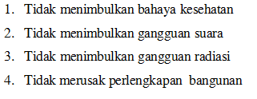
syarat-syarat dari bahan Plambing

Slide 20
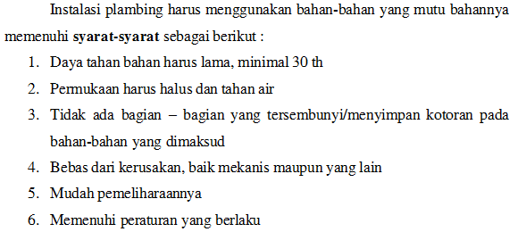

Slide 21
JENIS-JENIS SAMBUNGAN PIPA (FITTING)
Siku (Elbow)
Pemerkecil (Reducer)
Fitting Tee
Sambungan Silang (Cross)
Tutup (Cup)

Slide 22
Siku (Elbow)
Siku dalam system perpipaan digunakan untuk mengubah arah aliran fluida dengan menyambungkan sebuah pipa dengan pipa yang lain. Siku adalah pipa fitting dipasang antara dua batang pipa atau tabung untuk memungkinkan perubahan arah, biasanya 90 ° atau 45 °.

Slide 23
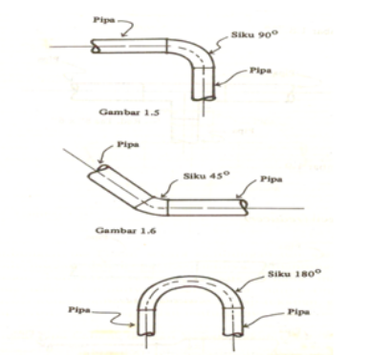
Siku (Elbow)

Slide 24
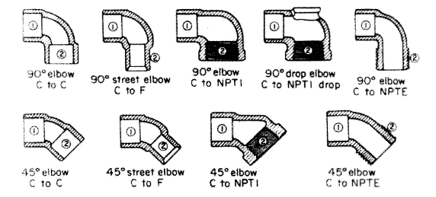
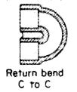
Siku (Elbow)

Slide 25
Pemerkecil (Reducer)
Reducer adalah komponen dalam pipa yang mengurangi pipa ukuran dari yang lebih besar untuk menanggung yang lebih kecil (dalam diameter). Panjang pengurangan biasanya sama dengan rata-rata diameter pipa yang lebih besar dan lebih kecil.
Ada dua jenis utama dari consentric reducer dan eccentric reducer.Reducer dapat digunakan baik sebagai nozzle atau diffuser tergantung pada jumlah mach aliran.

Slide 26
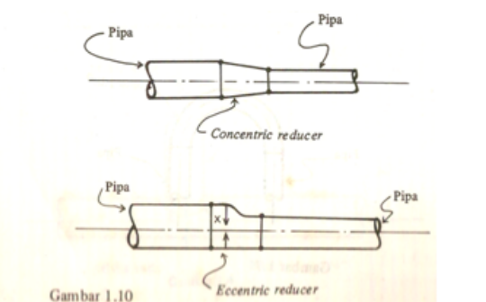
Pemerkecil (Reducer)

Slide 27
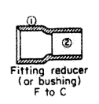
Pemerkecil (Reducer)

Slide 28
Fitting Tee
Sambungan T (fitting tee) merupakan jenis sambungan yang paling umum digunakan. Jenios fitting T yaitu tee equal dan fitting tee non equal. Digunakan untuk menggabungkan dua aliran fluida (split) dari arah yang berlawanan.

Slide 29
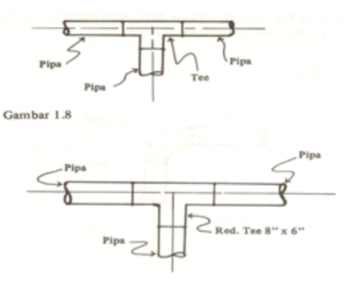
Fitting Tee

Slide 30
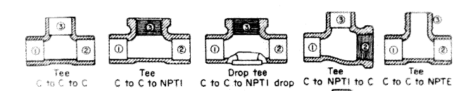
Fitting Tee

Slide 31
Sambungan Silang (Cross)
Biasa juga disebut dengan sambungan empat arah (4-way fittings).
Sambungan silang memiliki satu masukan (inlet) dan tiga keluaran (outlet) atau sebaliknya.Sambungan silang dapat menghasilkan tegangan yang besar pada pipa dan perubahan temperature, karena fitting silang merupakan titik pertemuan empat koneksi saluran.

Slide 32
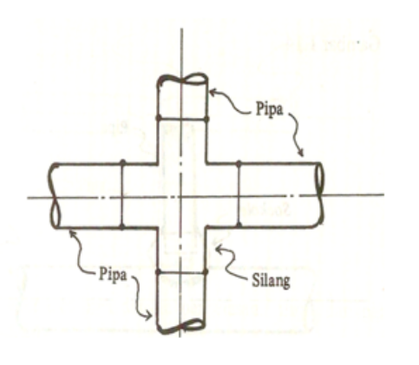
Sambungan Silang (Cross)

Slide 33
Tutup (Cup)
Salah satu jenis sambungan pipa, biasanya digunakan untuk menutup aliran aliran fluida cair atau gas pada ujung saluran pipa.
Sambungan ini dapat berupa sambungan dengan las, ulir maupun solder.

Slide 34

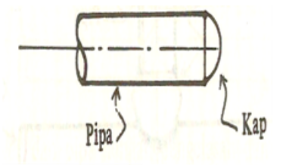
Tutup (Cup)

Slide 35
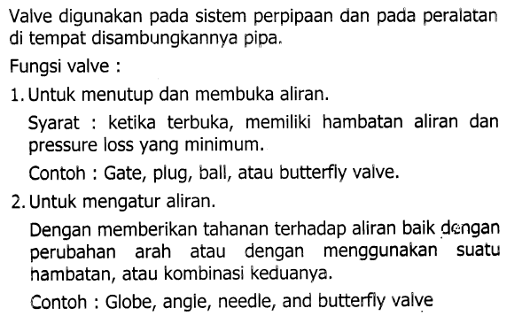
VALVE (Katup)

Slide 36
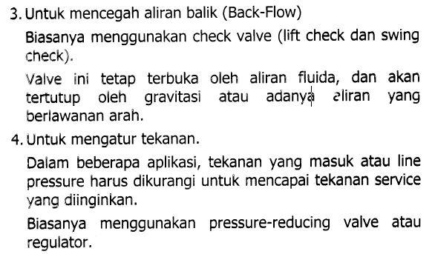
VALVE (Katup)

Slide 37
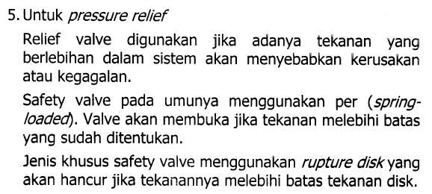
VALVE (Katup)

Slide 38
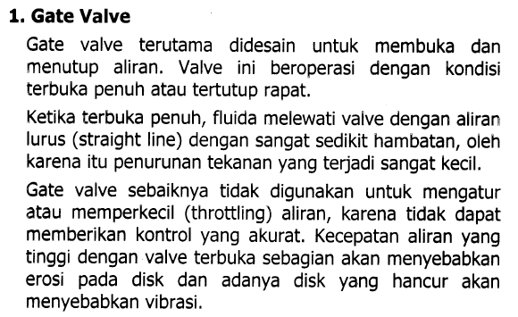
Jenis Jenis Valve

Slide 39
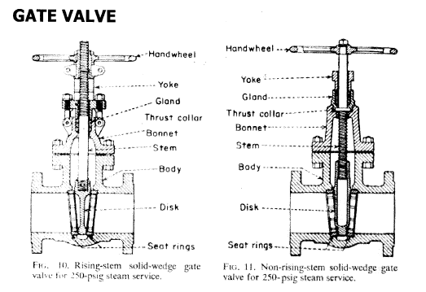
Gate valve

Slide 40
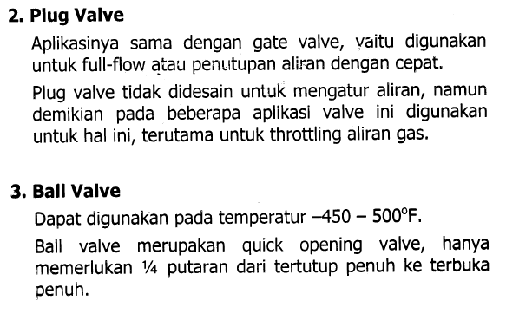
Jenis Jenis Valve

Slide 41
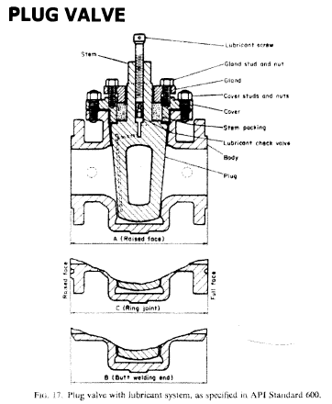
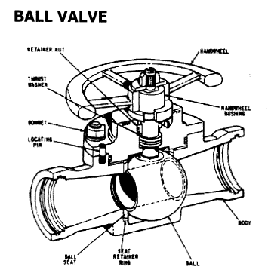

Slide 42
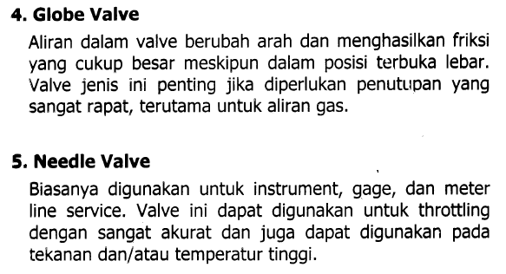
Jenis Jenis Valve

Slide 43
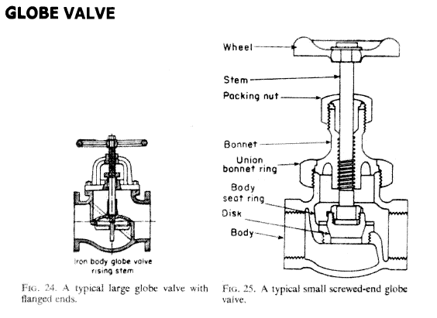
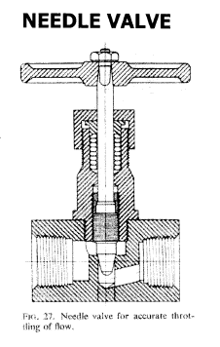

Slide 44
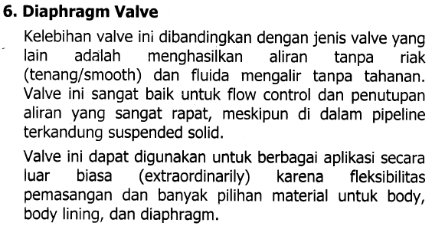
Jenis Jenis Valve

Slide 45
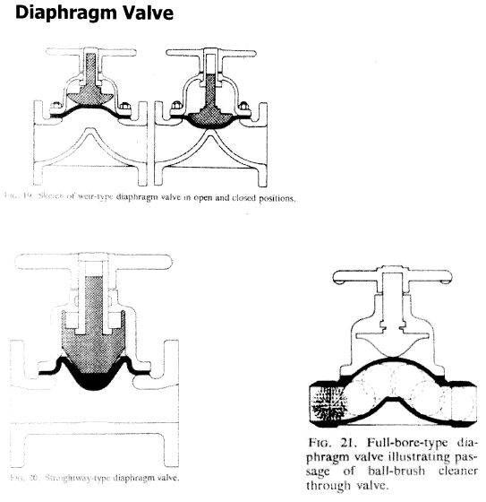

Slide 46
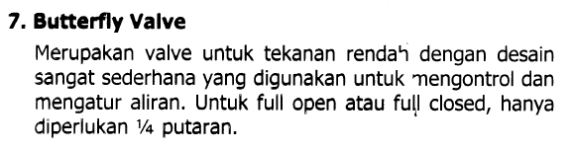
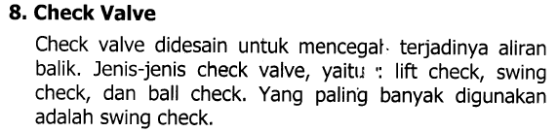
Jenis Jenis Valve

Slide 47
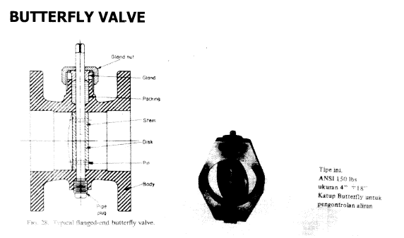

Slide 48
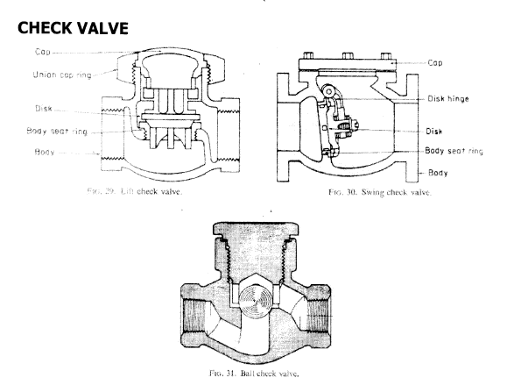

Slide 49
MODEL ALAT PLUMBING

Slide 50
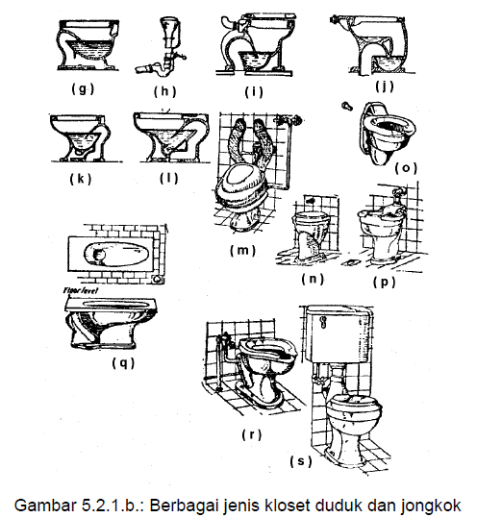
kloset

Slide 51
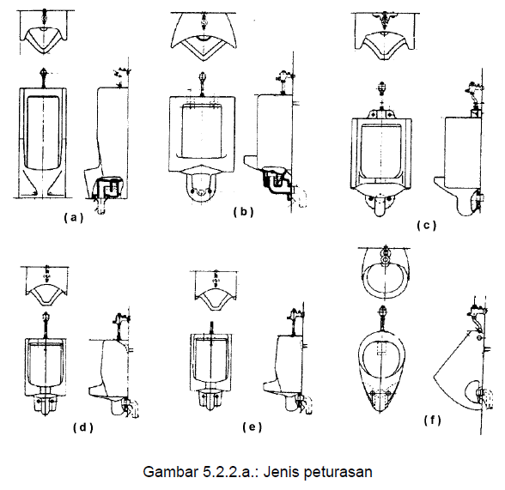
PETURASAN

Slide 52
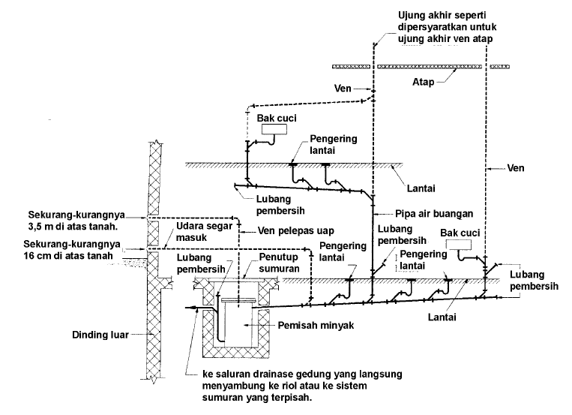
PEMASANGAN
ALAT PLUMBING

Slide 53
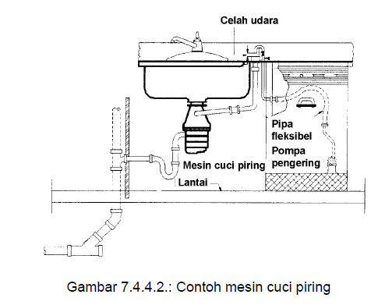
PEMASANGAN ALAT PLUMBING

Slide 54
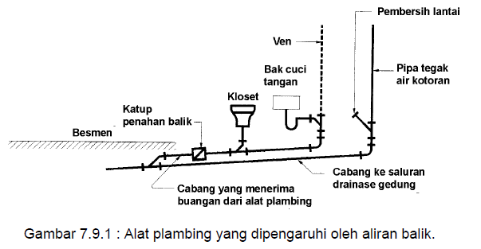
PEMASANGAN ALAT PLUMBING

Slide 55
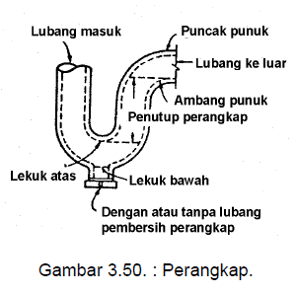
PERANGKAP
perangkap.
penyambung atau alat yang digunakan dan dibuat sedemikian rupa sehingga, bila diberi ven akan membentuk air penutup yang mencegah aliran udara kembali dari jaringan drainase tanpa mengganggu aliran yang melaluinya.

